Slide 1

Docker
MODULE 01 Introduction

Slide 2
Plan de la séance
Présentation
Extensions et services en ligne
Notions de base
Installation

Slide 3
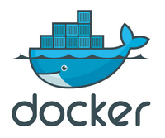
Présentation

Slide 4
Présentation
Les mots-clés de Docker sont développer, expédier et exécuter n'importe où. L'idée même de Docker est que les développeurs développent facilement des applications, les expédient dans des conteneurs qui peuvent ensuite être déployés n'importe où.
La version initiale de Docker remonte à mars 2013 et depuis lors, il est devenu le mot à la mode pour le développement du monde moderne, en particulier face aux projets basés sur Agile.
En l’espace de quelques années, le nom de Docker est quasiment devenu synonyme de technologie de conteneurs dans le monde des logiciels.
L’entreprise est parvenue à revitaliser les fonctions de base du noyau Linux pour virtualiser le système d’exploitation et, à l’aide d’un modèle auto-développé, à établir une alternative multiplateforme aux programmes de virtualisation basés sur les hyperviseurs.

Slide 5
Présentation
Docker utilise l’interface auto-développée LibContainer, qui combine un pilote et une bibliothèque, pour gérer les fonctions du noyau Linux et fournir un ensemble de technologies d’isolation telles que …
des espaces de nom ;
des groupes de contrôle ;
des profils de sécurité (AppArmor) ;
des interfaces de réseaux et
des règles de pare-feu
pour l’exploitation des conteneurs de programmes.

Slide 6
Présentation
Le logiciel open source est la base de l’environnement d’exécution pour Docker RunC, et du programme démon ContainerD, qui sont tous deux basés sur les standards industriels de l’OCI (Open Container Initiative) et qui, en tant que projets open source, continuent d’être développés.
Docker marque des points grâce à un niveau d‘entrée très accessible. Avec ses services en ligne tels que Docker Hub ou Docker Cloud, il propose aux développeurs et aux administrateurs une solution complètement intégrée pour tester les logiciels, et déployer des solutions multiplateforme et des applications basées sur des conteneurs.

Slide 7
Présentation
L’objectif du projet open-source est d’établir le conteneur comme technologie standard pour tout ce qui concerne la mise à disposition d’applications et de systèmes productifs. Ce projet comporte toutefois de nombreux obstacles que le moteur Docker ne peut surmonter à lui seul.
Ceci inclut …
l’exploitation d’applications multi-conteneurs ;
l’orchestration de conteneurs dans des systèmes distribués et dans des environnements cloud ;
ainsi que l’évolutivité d’applications basées sur des conteneurs.

Slide 8
Présentation
Au contraire des logiciels de virtualisation, l’objectif de docker n’est pas la création de machines virtuelles, mais la création de conteneur.
En fait, Docker a pour visée …
de faciliter le déploiement d’applications ;
d’avoir plusieurs versions d’une même application sur un serveur (phase de développement, tests, production, …) ;
d’automatiser la mise en paquet d’applications.

Slide 9
Présentation
Avec docker, on s’oriente vers de l’intégration et du déploiement en continu grâce au système de conteneur.
De plus, docker permet de garder un système de base propre, tout en installant de nouvelles fonctionnalités au sein de conteneurs.
En d’autres mots, à partir d’une base qui est le système d’exploitation, on ajoute différentes briques conteneurisées que sont les applications.

Slide 10
Extensions et services en ligne

Slide 11
Extensions et services en ligne
Docker est aujourd’hui bien plus qu’une simple plateforme pour l’exploitation de programmes basés sur des conteneurs. Pour simplifier le déploiement des applications vers des infrastructures distribuées et des environnements cloud, on y a ajouté plusieurs extensions et services en ligne.
Outre la gestion des clusters et l’orchestration, ils proposent aux utilisateurs une plateforme commerciale centralisée et un outil de gestion des ressources du cloud.

Slide 12
Extensions et services en ligne
Moteur Docker
Lorsque les utilisateurs parlent de Docker, il s’agit en général de l’application client-serveur open source, qui constitue la base de la plateforme de conteneur.
Dans la terminologie Docker, ceci est communément appelé le moteur Docker ou Docker Engine. Le moteur Docker est basé sur le démon Docker, une API REST et une interface en ligne de commande (CLI ou Command Line Interface) pour l’interface utilisateur.
Cette construction permet de traiter avec le moteur grâce à la ligne de commande et de gérer facilement les images, les fichiers Docker (Dockerfiles) et les conteneurs depuis un terminal.

Slide 13
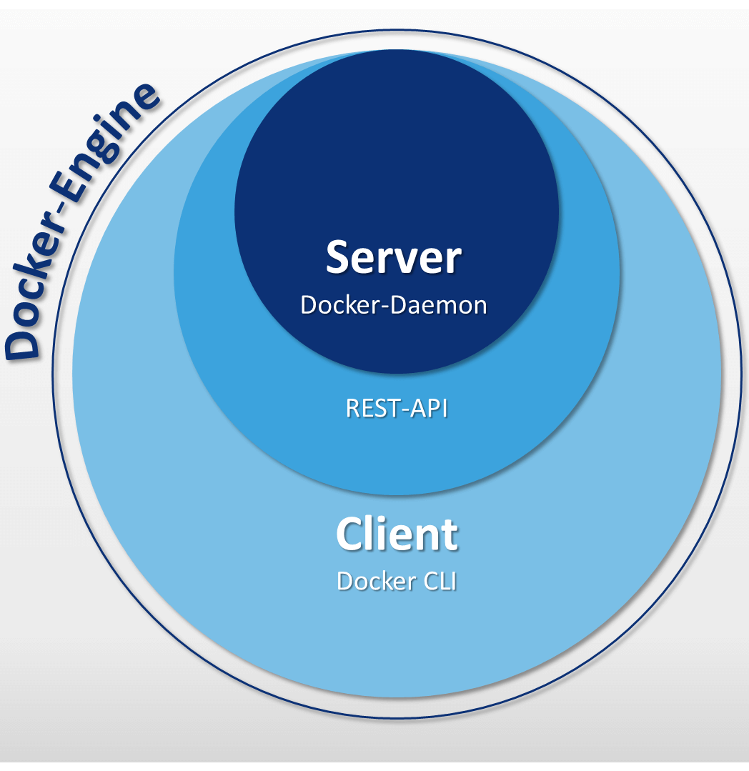
Extensions et services en ligne
Moteur Docker

Slide 14
Notions de base

Slide 15
Notions de base
Moteur Docker
En général, la machine Docker est utilisée sur le système local.
L’outil Docker …
crée automatiquement de nouveaux hôtes ;
installe le moteur Docker et
configure la ligne de commande installée localement pour un contrôle à distance.
Ceci permet de traiter avec les hôtes dans le cloud grâce au système local, afin de gérer ces commandes Docker à distance.
La plate-forme Docker propose deux composants distincts …
le Docker Engine, qui est responsable de la création et l'exécution de conteneurs ;
le Docker Hub, un service en nuage pour la distribution des conteneurs.

Slide 16
Notions de base
Virtualisation et conteneurisation
De nos jours, les machines virtuelles sont très répandues et de nombreux logiciels (hyperviseurs) de virtualisation existent …
Hyper-V ;
VMware ;
VirtualBox ;
XenServer ;
...
Une machine virtuelle propose une couche d’abstraction au-dessus d’un système d’exploitation existant.
Il s’agit de simuler l’exécution de très bas niveau d’un système d’exploitation par-dessus un système d’exploitation existant, sans créer de liaison entre les deux.
Une machine virtuelle est tout simplement la simulation d’une machine physique sur une machine physique déjà installée, et ce grâce à un hyperviseur.

Slide 17
Notions de base
Virtualisation et conteneurisation
Au contraire, un conteneur s’appuie sur le système d’exploitation de l’hôte pour fonctionner. Il s’agit de simuler un ensemble applicatif au sein du système d’exploitation de l’hôte, cela de façon isolée au sein d’un conteneur.
Un conteneur est léger, performant et peut être déployé rapidement, car il partage ses ressources avec le système d’exploitation de l’hôte physique : noyau, périphériques, processeur, mémoire vive, ...

Slide 18
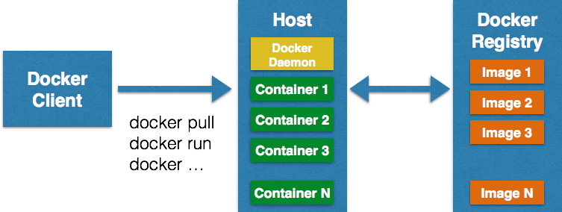
Notions de base
Virtualisation et conteneur Commandes de base de docker

Slide 19
Notions de base
Virtualisation et conteneur
En quelques mots on pourrait, de manière générale, conclure que docker permet de créer des conteneurs légers …
en terme d’espace disque … L’image du conteneur n’embarque pas tout le système d’exploitation et le découpage en couche des images permet de réduire l’espace occupé pour leur stockage ;
pour la rapidité de démarrage … Un conteneur démarre en quelques secondes (c’est l’applicatif qui prend le plus de temps à démarrer) ;
avec une performance accrue … Il n’y a plus d’émulation de système d’exploitation, la surcharge est donc réduite et les performances disque et réseaux semblent au rendez-vous.

Slide 20
Notions de base
Définitions importantes
Voici quelques termes utiles à comprendre pour la gestion des conteneurs …
Conteneurs Un conteneur Docker n’a besoin d’aucun système d’exploitation séparé. Il se sert de fonctionnalités du noyau du système d’exploitation. Ainsi il utilise l’isolation de ressources. (processeur, mémoire, E/S (I/O), connexions réseau, …) ;
Images Une image Docker représente le système de fichiers sans les processus. Cette image contient ce qui est installé. (tel qu’une base de données (MySQL), Java, PHP, un script, …) mais en étant inactif. Elles sont créées à partir de fichiers de configuration Dockerfiles. Un fichier Dockerfiles décrit exactement ce qui doit être installé sur le système. Le conteneur est l’exécution d’une image ;

Slide 21
Notions de base
Définitions importantes
Voici quelques termes utiles à comprendre pour la gestion des conteneurs …
Dockerfiles Un fichier Dockerfile produit une image une fois qu’il est compilé. Il peut être inclus dans un autre Dockerfile et être à la base de plusieurs images différentes. On a le choix d’utiliser des images officielles ou des images modifiées présentes sur le Docker Hub (https://hub.docker.com/) ou, si on le souhaite, de personnaliser ses propres images en écrivant son propre Dockerfile ;

Slide 22
Notions de base
Définitions importantes
Voici quelques termes utiles à comprendre pour la gestion des conteneurs …
Compose Compose est un outil qui permet de définir et exécuter des applications multi-conteneurs. Les conteneurs sont idéaux pour des applications pour de simple micro-services. C’est pour cela qu’il est idéal de faire une interconnexion entre plusieurs conteneurs. L’exemple le plus parlant et celui d’un serveur web LAMP contenant les services Apache2, mysql et dans des containeurs différents ;
Volumes Un volume est le mécanisme le plus adapté pour la persistance des données qui sont générés et utilisées par les conteneurs de Docker. Les volumes de Docker ont différents avantages tels qu’une simplicité de sauvegarde ou de migration ou encore leurs gestions facilités grâce aux outils et commandes Docker ;

Slide 23
Notions de base
Définitions importantes
Voici quelques termes utiles à comprendre pour la gestion des conteneurs …
Swarm Mode Le mode Swarm coordonne l’exécution de plusieurs conteneurs et que l’on souhaite combiner les opérations entre eux. Il agit comme une sorte d’orchestrateur. Il combine la possibilité de définir non seulement l’architecture de l’application, comme Compose, mais aussi de définir et de maintenir des niveaux de haute disponibilité, la mise à l’échelle, l’équilibrage de charge, ….

Slide 24
Notions de base
Micro-services vs approche monolithique
Les micro-services sont à la base d’une architecture Docker. Les micro-services sont un moyen de développer et de composer des systèmes logiciels tels qu'ils sont construits à partir de petits composants indépendants qui interagissent les uns avec les autres sur le réseau.
Les micro-services sont conçus pour évoluer, où la demande supplémentaire est gérée par le provisionnement de plusieurs machines sur lesquelles la charge peut être répartie.
Dans une architecture de micro-service, il est possible d'étaler seulement les ressources requises pour un service particulier, en se concentrant sur les goulets d'étranglement dans le système.

Slide 25
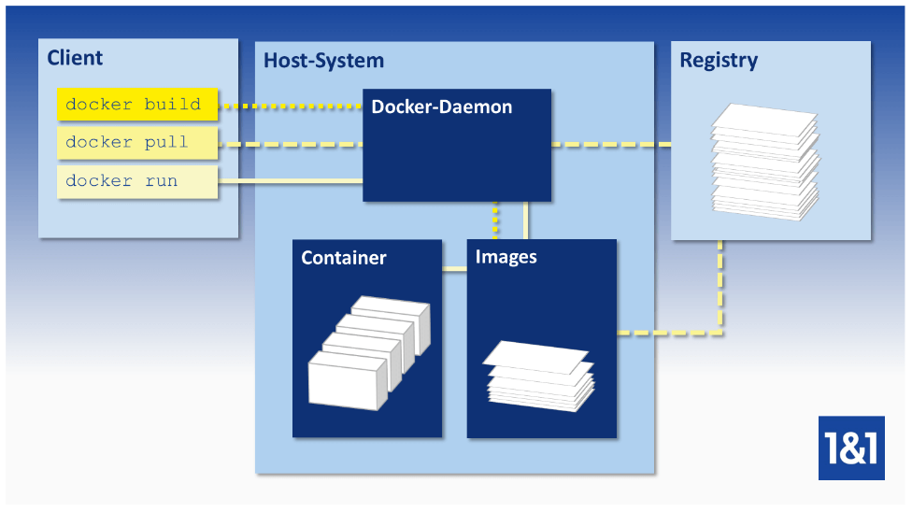
Notions de base
Micro-services vs approche monolithique
Image provenant du site …
https://www.ionos.fr/digitalguide/serveur/configuration/tutoriel-docker-installation-et-premiers-pas/

Slide 26
Notions de base
Micro-services vs approche monolithique
Dans un environnement monolithique, c'est l'échelle tout ou rien, ce qui entraîne le gaspillage de de ressources.
Chaque micro-service doit être facile à comprendre et à modifier.
Toutefois, dans un système composé de dizaines ou de centaines de tels services, la complexité globale augmente en raison de l'interaction entre les composants individuels.
La nature légère et la vitesse des conteneurs signifient qu'ils sont particulièrement bien adaptés pour exécuter une architecture de micro-service.
Par rapport aux machines virtuelles, les conteneurs sont beaucoup plus petits et plus rapides à déployer, permettant aux architectures de micro-services d'utiliser le minimum de ressources et de réagir rapidement aux changements de la demande.

Slide 27
Notions de base
Conteneurs ou machines virtuelles
Une image est un paquetage exécutable léger et autonome qui inclut tout ce qu’il faut afin d’exécuter un logiciel, y compris …
le code ;
son exécution ;
des bibliothèques ;
des variables d'environnement et
des fichiers de configuration.
Un conteneur est une instance d'exécution d'une image - ce que l'image devient en mémoire lorsqu'elle est réellement exécutée. Il est complètement isolé de l'environnement hôte par défaut, en accédant uniquement aux fichiers hôtes et aux ports auxquels il est paramétré.

Slide 28
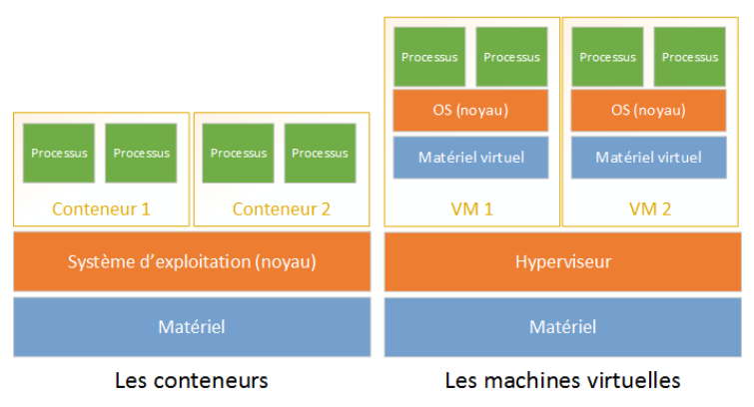
Notions de base
Conteneurs ou machines virtuelles Différences entre virtualisation et conteneurisation

Slide 29
Notions de base
Conteneurs ou machines virtuelles
Les conteneurs exécutent les applications en mode natif sur le noyau de la machine hôte.
Ils possèdent des meilleures caractéristiques de performances que les machines virtuelles qui n'obtiennent un accès virtuel aux ressources hôtes qu’à partir d’un hyperviseur.
Les conteneurs peuvent obtenir un accès natif, chacun s'exécutant dans un processus discret, ne prenant pas plus de mémoire que tout autre exécutable.

Slide 30
Notions de base
Conteneurs ou machines virtuelles
Les machines virtuelles exécutent des systèmes d'exploitation invités.
Chaque couche du système d'exploitation se situe dans une boîte. Cela nécessite beaucoup de ressources et l'image disque et l'état de l'application résultants sont une intrication …
de paramètres du système d'exploitation ;
de dépendances installées par le système ;
de correctifs de sécurité du système d'exploitation et
d'autres éléments éphémères faciles à perdre.

Slide 31
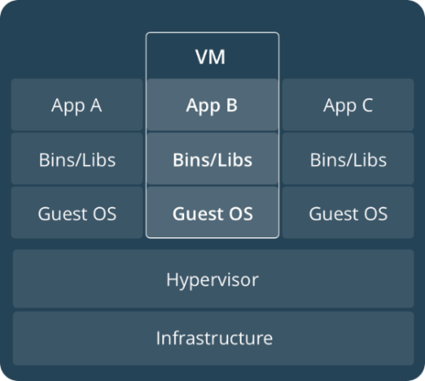
Notions de base
Conteneurs ou machines virtuelles Diagramme d’une machine virtuelle

Slide 32
Notions de base
Conteneurs ou machines virtuelles
Les conteneurs peuvent partager un seul noyau et la seule information qui doit figurer dans une image de conteneur est l'exécutable et ses dépendances de paquet, qui n'ont jamais besoin d'être installés sur le système hôte.
Ces processus s'exécutent comme des processus natifs et il est possible de les gérer individuellement en exécutant des commandes telles que docker ps, tout comme l’exécution de la commande ps sur un système Linux afin d’afficher les processus actifs.
Enfin, comme ils contiennent toutes leurs dépendances, il n'y a pas d'intrication de configuration ; une application conteneurisée peut s'exécuter n'importe où.

Slide 33
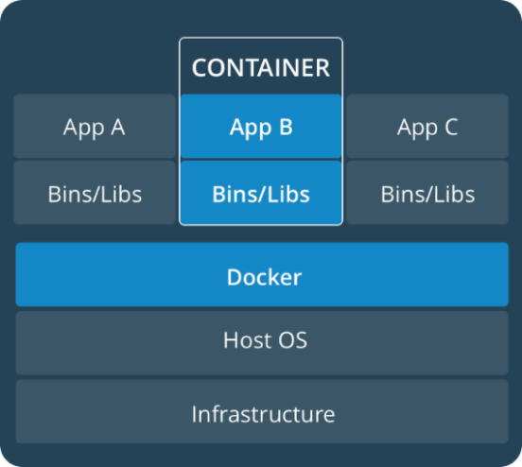
Notions de base
Conteneurs ou machines virtuelles Diagramme d’un conteneur

Slide 34
Notions de base
Conteneurs ou machines virtuelles
Remarque …
Bien que le fonctionnement des conteneurs et des machines virtuelles soient très proches, l'un ne remplace pas l'autre.
Pour faire tourner un conteneur, il faut toujours une machine (virtuelle ou non).
Ce sont donc deux outils complémentaires à utiliser en connaissance de cause.

Slide 35
Linux, cgroups, namespaces et UFS

Slide 36
Linux, cgroups, namespaces et UFS
Afin de bien comprendre le fonctionnement des conteneurs, il est utile de présenter les services Linux de base sur lesquels s'appuie la librairie libcontainer de Docker.
Docker, tout comme la plupart des implémentations qui gèrent des conteneurs, est basé sur deux extensions du noyau de Linux …
les cgroups (extension qui gère la distribution des ressources afin que les processus ne voient pas les ressources utilisées par d'autres) et
les namespaces (extension qui apporte l'isolation nécessaire à la gestion de conteneurs).

Slide 37
Linux, cgroups, namespaces et UFS
cgroups
Les cgroups (ou control groups) sont des fonctionnalités du noyau Linux qui permettent de limiter, compter et isoler les ressources (processeur, mémoire vive, ...) utilisées par un groupe de processus.
Les cgroups ont comme objectif de de partitionner les ressources d'un hôte.
Sa finalité est de contrôler la consommation de ces ressources par processus.

Slide 38
Linux, cgroups, namespaces et UFS
cgroups
Les cgroups fournissent …
une limitation des ressources Des groupes peuvent être mis en place afin de ne pas dépasser une limite de mémoire ;
une priorisation Certains groupes peuvent obtenir une plus grande part de ressources processeur ;
la comptabilité Les cgroups permettent de mesurer la quantité de ressources consommées par certains systèmes ;

Slide 39
Linux, cgroups, namespaces et UFS
cgroups
Les cgroups fournissent …
une isolation L’utilisation des groupes offrent une séparation par espace de nommage pour les groupes, afin qu'ils ne puissent pas voir les processus des autres, leurs connexions réseaux ou leurs fichiers ;
un contrôle Les cgroups permettent … de figer les groupes ; de créer des points de sauvegarde et de redémarrer.

Slide 40
Linux, cgroups, namespaces et UFS
namespaces
Les espaces de noms (namespace) sont indépendants des cgroups, mais fonctionnent de concert.
Ils ajoutent un niveau supplémentaire de sécurité, la vulnérabilité d’un processus ne pouvant contaminer pas les autres conteneurs ou l’hôte sous-jacent.
Ils permettent que les processus ne voient pas les ressources utilisées par les autres.
Si les …
cgroups gèrent la distribution des ressources ;
namespaces apporte l'isolation nécessaire à la création de conteneurs.

Slide 41
Linux, cgroups, namespaces et UFS
namespaces
La commande chroot est l’ancêtre des namesspaces.
La fonction de la commande chroot est de rediriger pour un processus donné le répertoire racine du système de fichier courant. chroot modifie donc la racine (au root /) du système.
Ainsi, pour des raisons de sécurité, l'utilisateur (qui se trouve comme emprisonné) ne peut accéder qu’aux données incluse dans ce répertoire (et ses sous-répertoires).

Slide 42
Linux, cgroups, namespaces et UFS
namespaces
namespaces étend le concept de chroot à d'autres ressources ...
le network namespace afin de garantir que chaque conteneur possède sa propre interface réseau ;
le user namespace qui fait que l’utilisateur A du conteneur B soit différent l’utilisateur C du conteneur D ;
le PID namespace qui limite les fils (threads) dans l’espace de noms (namespaces) de leur parent.
l’IPC namespace (inter-process call) permettent aux IPC de demeurer au sein du même namespace ;
le mount namespaces ne rend disponible les point de montage (mount) que dans leur conteneurs et
le UTS namaspaces permet plus facilement l’utilisation de plusieurs noms d’hôte et de domaine.

Slide 43
Linux, cgroups, namespaces et UFS
namespaces
Le système d’exploitation Linux divisent la mémoire virtuelle en deux zones distinctes … espace noyau et espace utilisateur.
L’espace noyau (kernel) est réservé exclusivement à l’exploitation du noyau et d’autres composants centraux du système d’exploitation ;
L’espace utilisateur (user) correspond à la zone mémoire disponible pour les applications.
Il existe une stricte séparation entre le noyau et l’espace utilisateur. Ceci permet principalement la protection système contre les applications malveillantes ou défectueuses.

Slide 44
Linux, cgroups, namespaces et UFS
Un conteneur est donc tout simplement un système de fichiers dans lequel s'exécutent des processus (de préférence un par conteneur) de manière …
contraignante grâce aux cgroups qui établit les limites en termes de ressources ;
isolée grâce aux namespaces qui fait en sorte que les conteneurs ne se voient pas les uns les autres.

Slide 45
Linux, cgroups, namespaces et UFS
Union File System
Les conteneurs docker sont des ensembles constitués d’une accumulation agencée d'images.
Chaque couche s’appuie sur la précédente en y apportant potentiellement des ajouts et des modifications.
Docker s’appuie sur le système de fichiers Linux nommé Union File System permettant à ces différentes couches de s'associer en un tout.

Slide 46
Linux, cgroups, namespaces et UFS
Union File System Copy On Write et la persistance et volumes
Lorsqu’une image est mise en route, le conteneur va exécuter des processus qui auront besoin de mémoire, qui consommeront des ressources et qui vont écrire des données sur le système de fichiers.
Ces données sont créées et sont éventuellement préservées entre deux exécutions d'un conteneur (ou partagées entre plusieurs conteneurs).
Le Copy On Write est la capacité de maintenir 2 copies d'un ensemble de données tout ...
en gardant une seule copie de ce qui est commun ;
en dupliquant uniquement ce qui est modifié.

Slide 47
Linux, cgroups, namespaces et UFS
Union File System Couches d’un conteneur (container layer)
Les données, qui sont spécifiques à un conteneur en cours d'exécution, sont superposées sur des couches les unes au-dessus des autres,
Cet amalgame de couches se nomme la couche de conteneur.
Cette couche propre au conteneur est modifiable, au contraire des autres couches d'images qui elles ne le sont pas.
Si tel n’était pas le cas, chaque exécution d’un conteneur reviendrait à modifier potentiellement l'image sur laquelle il repose.
Ceci serait contre la logique de la conteneurisation car la finalité d'une image est de créer autant de conteneurs souhaités à partir de la même base.

Slide 48
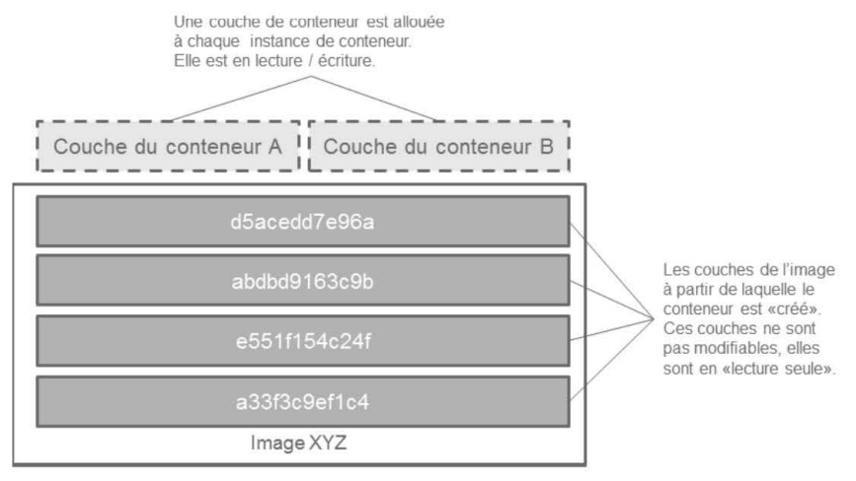
Linux, cgroups, namespaces et UFS
Union File System Couches d’un conteneur (container layer)

Slide 49
Linux, cgroups, namespaces et UFS
Union File System Concept derrière le copy on write (COW)
L’objectif de COW est d’optimiser l’utilisation de l’espace mémoire/disque.
Quand une même donnée est utilisée par un nombre n de processus cette donnée n’est pas copiée n fois.
Une copie n’est faite qu’au moment où un processus tente de faire une modification.
La donnée initiale reste toujours inchangée. Ce qui fait que 100 conteneurs d’une même image ne vont pas occuper un espace de 100 fois la taille de l’image.
Le système de fichier de type COW permet également d’avoir une structure de données en couche qui permet de faire un genre de cache.

Slide 50
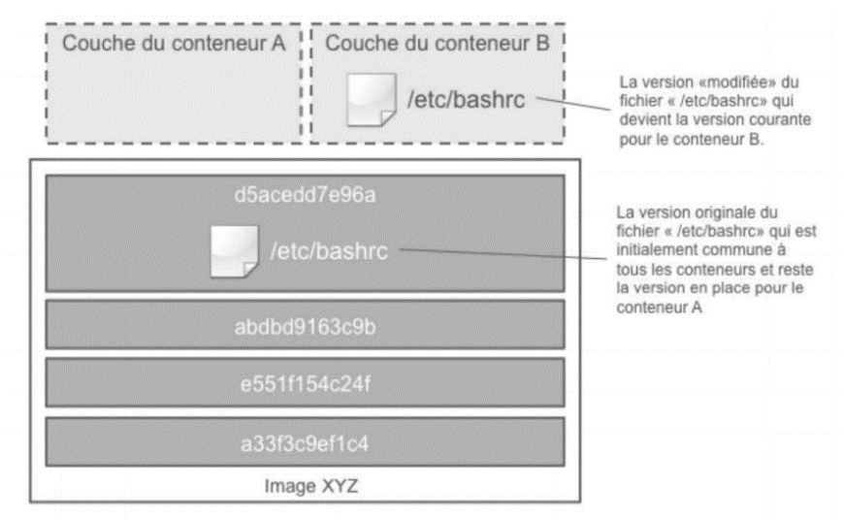
Linux, cgroups, namespaces et UFS
Union File System Concept derrière le copy on write (COW)

Slide 51
Linux, cgroups, namespaces et UFS
Union File System Concept derrière le copy on write (COW)
En réalité, l'image de base n'est jamais modifiée.
Toutefois, lorsqu'une modification survient sur un objet d'une image, le fichier original est copié et la nouvelle version est placée dans un système de fichiers superposé à la version originale.
Les accès ne se font qu'en lecture et c'est la version originale (provenant de l'image) qui est utilisée. Le COW n'est effectif que lors d'une modification. Ceci optimise la taille de la couche du conteneur qui ne comprend que le différentiel par rapport à l'image.
Le principe est le même lors de la suppression de fichiers de l'image. La couche conteneur consigne la modification et cache le fichier original.

Slide 52
Linux, cgroups, namespaces et UFS
Union File System Persistance et volumes
Lors de l’arrêt d’un conteneur, la couche de conteneur est perdue.
Si cette couche comprend des données à conserver entre deux lancements d’un même conteneur ou bien à partager entre plusieurs conteneurs, l’utilisation d’un volume (ou data volume) est nécessaire.

Slide 53
Linux, cgroups, namespaces et UFS
Union File System Persistance et volumes
Les volumes sont des espaces de données qui ignorent l’UFS.
Ils sont modifiés directement et les données qui y sont inscrites survivent à l'arrêt du conteneur. Ce sont des systèmes de fichiers ayant des points de montage dans le conteneur qui, selon les implémentations, reposent …
sur un espace disque de l'hôte géré par docker (relié au répertoire /var/lib/docker/volumes/ mais non modifiable de manière directe) ;
sur un répertoire de l'hôte directement relié par un point de montage au conteneur et qui permet de créer une passerelle entre l'hôte et le conteneur.

Slide 54
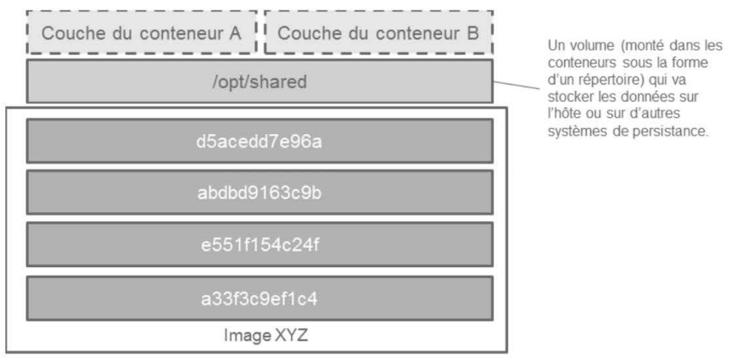
Linux, cgroups, namespaces et UFS
Union File System Persistance et volumes

Slide 55
Mise en place

Slide 56
Installation
Docker est disponible en deux éditions …
Community Edition (CE) et
Enterprise Edition (EE).
Docker Community Edition (CE) est idéal pour les développeurs et les petites équipes qui cherchent à une utilisation de base de Docker et à expérimenter des applications contenant des conteneurs.
Docker CE dispose de deux canaux de mise à jour : stable et edge …
la version stable offre des mises à jour fiables chaque trimestre ;
la version edge offre de nouvelles fonctionnalités tous les mois.
Docker Enterprise Edition (EE) est conçue pour le développement d'entreprise et les équipes qui créent, expédient et exécutent des applications stratégiques en production à l'échelle d'une organisation.

Slide 57
Installation
Installation à l'aide du dépôt Distributions Debian Stretch, Buster et Bullseye
Avant d'installer Docker CE pour la première fois sur un nouvel hôte, il faut configurer le dépôt Docker.
Par la suite, il sera possible d'installer et de mettre à jour Docker depuis le dépôt.
Remarque … La grande majorité des commandes se font à l’aide de l’utilisateur root.
Configuration du dépôt
Mise à jour de l'index du paquetage APT ... >> sudo apt update

Slide 58
Installation
Installation des paquets de base Distributions Debian Stretch, Buster et Bullseye
Installation du paquetage permettant l'installation à partir d'un dépôt avec HTTPS
Remarque … Le caractère \ à la fin d’une ligne indique que la commande se continue sur la ligne suivante. Si cela est nécessaire, ne pas l’inclure dans la commande.
>> sudo apt install apt-transport-https ca-certificates curl \ gnupg2 software-properties-common

Slide 59
Installation
Installation des paquets de base Distributions Debian Stretch, Buster et Bullseye
Détails des paquetages installés …
Paquetage | Description
software-properties-common python-software-properties | Ces logiciels fournissent une abstraction des dépôts utilisés par apt. Ils permettent de gérer facilement les sources logicielles de sa distribution ainsi que les dépôts indépendants
ca-certificates | Ce paquet inclut les autorités de certifications livrées avec les fureteurs Mozilla afin de permettre aux applications basées sur SSL de vérifier l'authenticité des connexions SSL
gnupg2 | GnuPG est l'outil GNU pour sécuriser les communications et le stockage de données
curl | curl est un outil en ligne de commande pour transférer des données à l’aide d’URL

Slide 60
Installation
Installation des paquets de base Distributions Debian Stretch, Buster et Bullseye
Ajout de la clé GPG officielle de Docker >> curl -fsSL https://download.docker.com/linux/debian/gpg \ | apt-key add - Verify that the key ID is 9DC8 5822 9FC7 DD38 854A E2D8 8D81 803C 0EBF CD88. OK
>> apt-key fingerprint 0EBFCD88 Pub rsa4096 2017-02-22 [SCEA] 9DC8 5822 9FC7 DD38 854A E2D8 8D81 803C 0EBF CD88 Uid [ unknown] Docker Release (CE deb) docker@docker.com> Sub rsa4096 2017-02-22 [S]

Slide 61
Installation
Installation des paquets de base Distributions Debian Stretch, Buster et Bullseye
Ajout du dépôt de Docker à la configuration d’APT >> cp /etc/apt/sources.list sources.list.original >> add-apt-repository "deb \ [arch=amd64] https://download.docker.com/linux/debian \ $(lsb_release -cs) stable"
Mise à jour de l'index des paquetages >> apt update
Installation du paquetage de Docker CE >> apt install docker-ce

Slide 62
Installation
Installation des paquets de base Distributions Debian Stretch, Buster et Bullseye
Vérification de l’installation
Pour vérifier si le service docker est actif … >> docker --version ou >> | grsystemctl list-units --type=service ep docker
Pour vérifier la version installée … >> docker info
Remarque … Pour l’installation sur CentOS … https://docs.docker.com/engine/install/centos/

Slide 63
Vérifications de base
Exécution d’un premier conteneur
Afin de vérifier que Docker CE est correctement installé, on peut exécuter une première image … hello-world … >> docker run hello-world
Description de la commande …
Cette commande télécharge une image de test et l'exécute dans un conteneur ;
Elle appelle par la suite la commande d'exécution de docker, qui est responsable du lancement des conteneurs. L'argument hello-world est le nom de l'image que l’on veut utiliser ;
La première ligne de la sortie indique que l’on n’a pas de copie locale de l'image ;
Docker vérifie ensuite sur le Docker Hub et télécharge la dernière version de l'image ;

Slide 64
Vérifications de base
Gestion de Docker en tant qu'utilisateur non root
Le démon (daemon) docker se lie à un socket Linux au lieu d'un port TCP.
Par défaut, un socket Linux appartient à l'utilisateur root et les autres utilisateurs ne peuvent y accéder qu'en utilisant sudo. Le démon docker quant à lui s'exécute toujours comme utilisateur root. >> docker run hello-world docker: Got permission denied while trying to connect to the Docker daemon socket at unix:///var/run/docker.sock: Post http://%2Fvar%2Frun%2Fdocker.sock/v1.40/containers/create: dial unix /var/run/docker.sock: connect: permission denied. See 'docker run --help'.

Slide 65
Vérifications de base
Gestion de Docker en tant qu'utilisateur non root
Si l'on ne souhaite pas utiliser sudo lors des utilisations de la commande docker, il faut créer un groupe nommé docker et y ajouter des utilisateurs.
Lorsque le démon docker démarrée, il rend le socket Linux en lecture et écriture pour le groupe docker.
Avertissement … Le groupe docker accorde des privilèges équivalents à l'utilisateur root.

Slide 66
Vérifications de base
Gestion de Docker en tant qu'utilisateur non root Création du groupe docker et ajout de l’utilisateur courant
Création du groupe docker … >> groupadd docker
Ajout de l'utilisateur courant au groupe docker … >> usermod -aG docker $USER
Ceci étant fait, il suffit de fermer la session en cours et de se connecter à nouveau afin que l'appartenance au groupe docker soit réévaluée.
Vérification de la bonne exécution des commandes docker sans sudo … >> docker run hello-world

Slide 67
Vérifications de base
Gestion de Docker en tant qu'utilisateur non root Activation de docker
La plupart des distributions Linux actuelles utilisent systemd pour gérer les services qui démarrent lors du chargement du système d’exploitation Linux.
Pour activer le service docker au démarrage … >> systemctl enable docker Synchronizing state of docker.service with SysV service script with /lib/systemd/systemd-sysv-install. Executing: /lib/systemd/systemd-sysv-install enable docker
Pour désactiver ce comportement, il faut utiliser le commutateur disable … >> systemctl disable docker

Slide 68
Vérifications de base
Installation à l’aide d’un script
Il existe un script d’installation sur Internet qui facilite la tâche.
Pour télécharger le script get-docker.sh … >> sudo curl -fsSL https://get.docker.com -o get-docker.sh >> sudo bash get-docker.sh
Pour vérifier la version installée … >> docker info
Docker récupérera automatiquement les paquets dont il a besoin pour installer (comme le paquet apt-transport-https ou les certificats ca).

